Slide 1
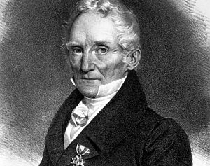
Friedrich Mohs
Par Elliot Lagrange

Slide 2

Nationalité:
Allemagne

Slide 3
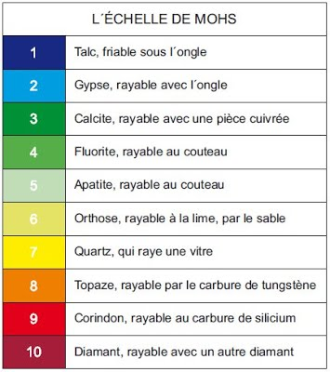
Invention: L’échelle de Mohs (dureté des matériaux)
Temps de vie: 1773-1839

